Slide 1
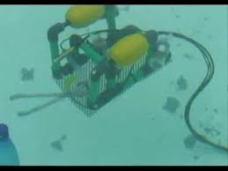
Κατασκευή Hydrorobot και έλεγχος λειτουργίας του
3^{ο} Γυμνάσιο Π.Φαλήρου
Υπεύθυνος Καθηγητής: Κος. Τζιγκουνάκης
Ομάδα εργασίας:Γιάννης Γαντζίδης, Δουδούμης Ευγένιος, Γούπιος Αντώνης, Δημοσθένης Ντεμήρης, Χρήστος Βασιλόπουλος, Μάριος Βλάσης, Θάνος Καλατζής

Slide 2
Το πρόγραμμα αυτό, που είναι σε συνεργασία με το Ίδρυμα Ευγενίδου και το Τεχνολογικό Ινστιτούτο Μασαχουσέτης (ΜΙΤ), αφορά στην κατασκευή υδρορομπότ και έχει ως βάση το μάθημα της τεχνολογίας, αλλά και την πληροφορική και τη φυσική» Το hydrorobot, με τη χρήση κατάλληλων αισθητήρων - φωτεινότητας, βάθους, πίεσης και θερμοκρασίας -, έχει ως αποστολή τη συλλογή στοιχείων του θαλάσσιου/υδάτινου περιβάλλοντος στο οποίο κινείται. Για την κατασκευή των οχημάτων hydrorobots, χρειαστήκαμε απλά υλικά, τα οποία συναρμολογήσαμε βάσει ενός αρχικού σχεδίου.

Slide 3
Το Hydrorobot!
Το Hydrobot, το ρομπότ του νερού που είναι τηλεχειριζόμενο υποβρύχιο όχημα Φτιαγμένο από απλά υλικά(σωλήνες και ταφ από PVC κ.α.) μπορεί να πάει όσο βαθιά επιθυμεί ο δημιουργός του για να εξερευνήσει τον πυθμένα της θάλασσας ή της λίμνης, Με τη βοήθεια αισθητήρων και άλλων συσκευών που μπορεί να προσθέσει ο δημιουργός του, το Hydrobot μπορεί να κάνει μετρήσεις βάθους ή να τραβήξει θαυμάσιες υποθαλάσσιες φωτογραφίες ακόμη και βίντεο.

Slide 4
Κινητήρες υδρορομπότ
Για την λειτουργία του απαιτούνται τρεις κινητήρες τοποθετημένοι σε μεταλλικές βάσεις και μονωμένοι με κερί να μην επηρεάζεται η λειτουργία του από την θυβιση υδρορομποτ στο νερό

Slide 5
Χειριστήριο λειτουργίας του
Ενεργοποιεί τον δεξί κινητήρα
Αναδύεται
Ενεργοποιεί τον αριστερό κινητήρα
Βυθίζεται

Slide 6
Σωστή λειτουργία Ρομπότ
Τοποθετούμε στο δίκτυ που υπάρχει στη βάση ρομπότ βαρίδια Ο σκοπός είναι να πετύχουμε ουδέτερη άνωση. Δηλαδή το ρομπότ να παραμένει στο βάθος που το στέλνουμε, χωρίς να χρειάζεται να λειτουργεί ο κινητήρας ύψους-βάθους(Στην πράξη είναι δύσκολο να πετύχουμε ουδέτερη άνωση. Η καλύτερη λύση είναι η ελαφρώς θετική, δηλαδή όταν δεν λειτουργεί ο κινητήρας το ρομπότ να ανεβαίνει πολύ σιγά)

Slide 7
ΜΠΑΤΑΡΙΑ
Η μπαταρία που απαιτείται για την λειτουργία του υδρορομπότ είναι 12 V τάση
7,5 ΜΑ
χωρητικότητα

Slide 8
Κατασκευή Hydrorobot
Κόψιμο σωλήνα

Slide 9
Κατασκευή Hydrorobot
Δημιουργία τμημάτων Hydrorobot

Slide 10
Κατασκευή Hydrorobot
Συναρμολόγηση τμημάτων Hydrorobot

Slide 11
Κατασκευή Hydrorobot
Ολοκλήρωση Συναρμολόγησης τμημάτων Hydrorobot

Slide 12
Κατασκευή Hydrorobot
Ολοκλήρωση Συναρμολόγησης τμημάτων Hydrorobot

Slide 13
Κατασκευή Hydrorobot
Διαδικασίας στεγανότητας κινητήρων με κερί

Slide 14
Κατασκευή Hydrorobot
Τοποθέτηση προπελών στους κινητήρες του Hydrorobot

Slide 15
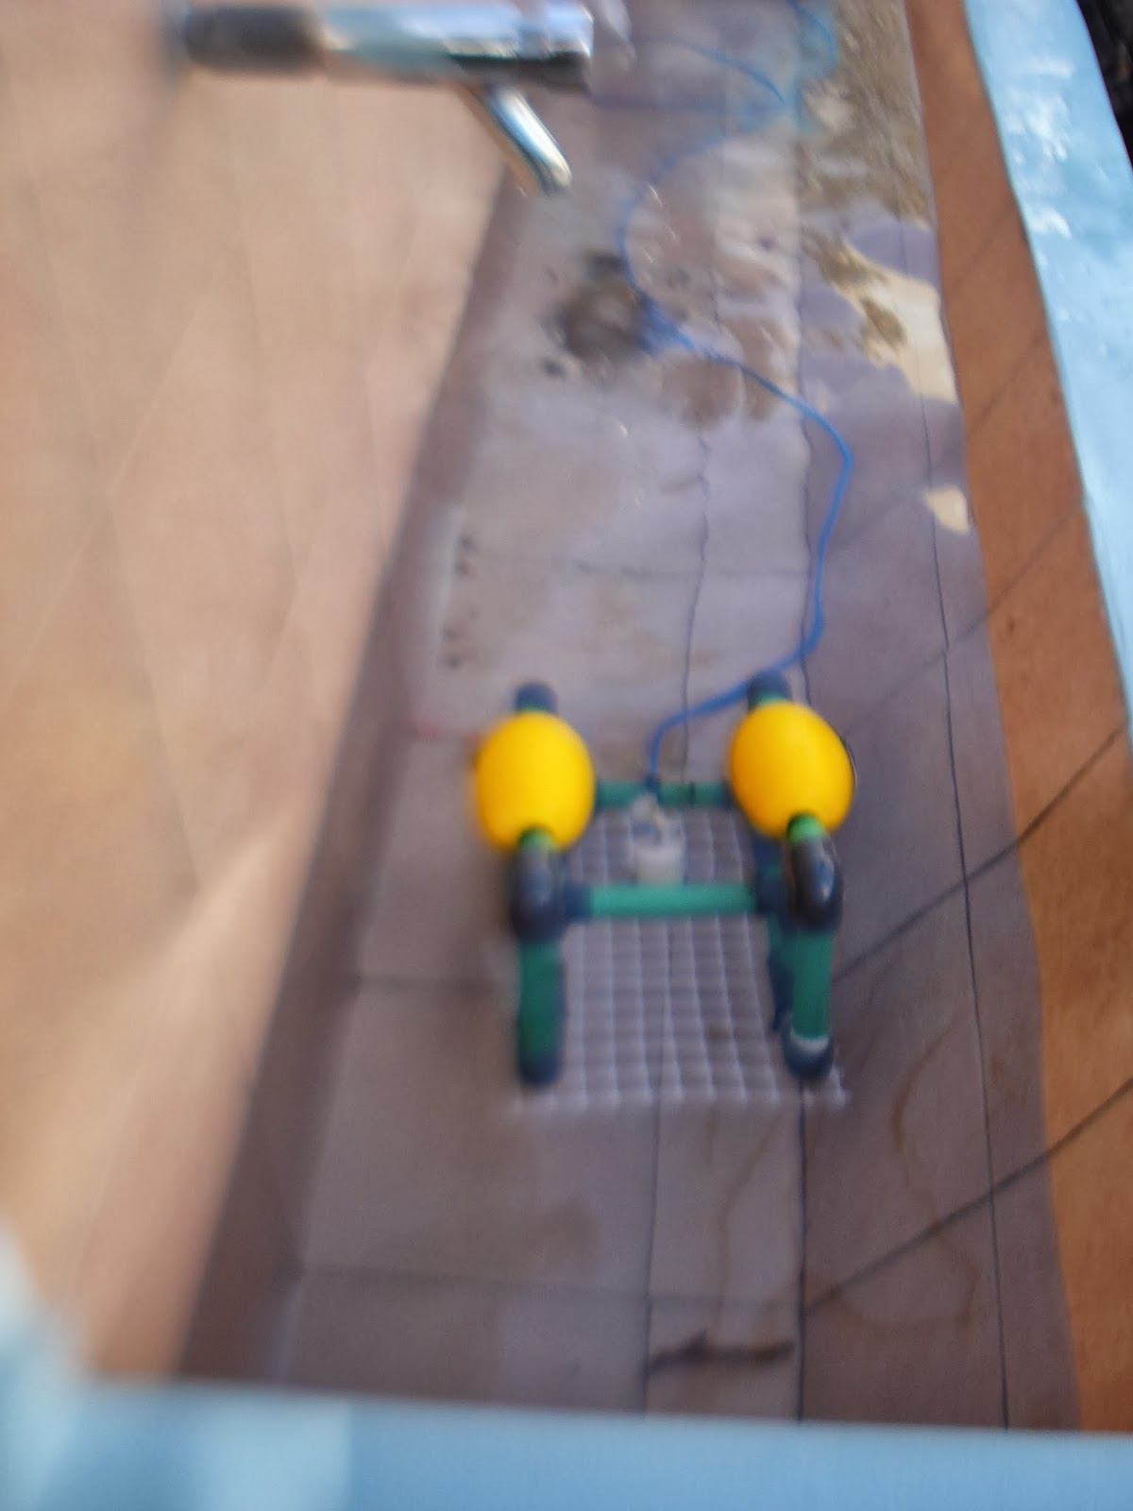
Παρακολούθηση λειτουργίας υδρορομπότ στο χώρο των βρυσών

Slide 16
Βίντεο δοκιμής Hydrorobot

Slide 17
Βίντεο δοκιμής Hydrorobot στην παραλία Αγίου Κοσμά

